Slide 1
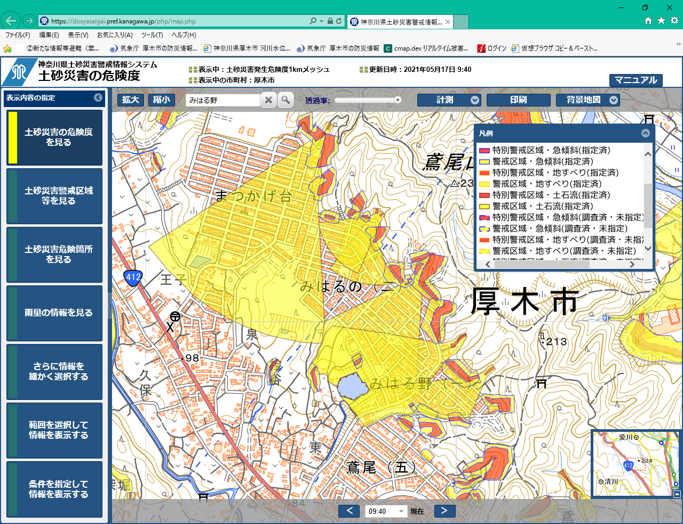
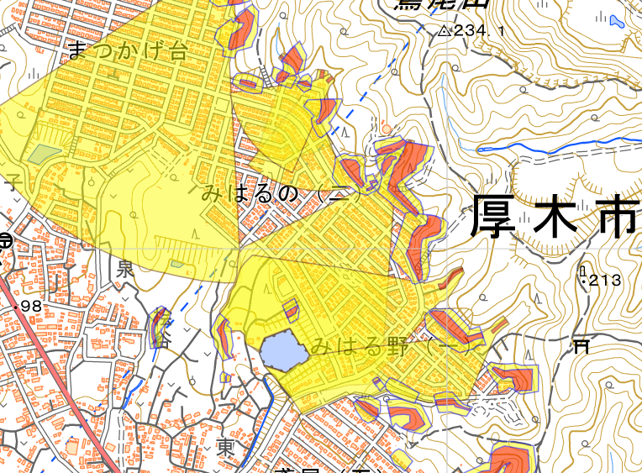
特別警戒区域・急傾斜
警戒区域・急傾斜
特別警戒区域・土石流
警戒区域・土石流

